Slide 1
КИБЕРМОШЕННИЧЕСТВО: КОЛИЧЕСТВО ОПЕРАЦИЙ И УЩЕРБ
ТЫС. ЕДИНИЦ
МЛРД РУБЛЕЙ
2019
576,57
6,4
2020
773,27
9,8
2021
1 035,01
13,5
2022
876,5
14,1
ФИЗИЧЕСКИЕ И ЮРИДИЧЕСКИЕ ЛИЦА

Slide 2
ТЕЛЕФОННЫЕ МОШЕННИКИ: РАСПРОСТРАНЕННЫЕ СХЕМЫ
«Вам положена социальная выплата по приказу Президента РФ»
«ЛЖЕСОТРУДНИК ПЕНСИОННОГО ФОНДА (СОЦИАЛЬНОЙ СЛУЖБЫ)»
Негосударственный пенсионный фонд
«Незабудка» готов в качестве поддержки пенсионеров перевести на ваш счет…»
«Вы сдавали у нас анализы. По их результатам вам требуется лечение»
«В нашей аптеке появилось дефицитное лекарство. Вам положена скидка»
«МЕДИЦИНСКИЙ РАБОТНИК»

Slide 3
ТЕЛЕФОННЫЕ МОШЕННИКИ: РАСПРОСТРАНЕННЫЕ СХЕМЫ
«С вашей карты пытаются перевести деньги»
«Ваша карта (счет) заблокирована»
«По карте зафиксирована подозрительная операция»
«ЛЖЕСОТРУДНИК
БАНКА»
«Ваш сын попал в аварию, ему срочно требуется дорогостоящее лекарство»
«Ваш сын только что в результате ДТП сбил человека. Я готов помочь избежать наказания»
«ДРУГ, РОДСТВЕННИК»

Slide 4
ТЕЛЕФОННЫЕ МОШЕННИКИ: РАСПРОСТРАНЕННЫЕ СХЕМЫ
«По вашей карте зафиксирована сомнительная операция. Для сохранности денег вам нужно перевести их на
«безопасный» («специальный») счет в Центробанке»
«ЛЖЕСОТРУДНИК ЦЕНТРОБАНКА (БАНКА РОССИИ)»
«Следователь Следственного комитета.
Вы являетесь свидетелем по уголовному делу»
«Иванов В.В., капитан полиции. По вашему паспорту оформлен кредит и указана ваша карта. Нам необходимо уточнить ее реквизиты»
«ПРЕДСТАВИТЕЛЬ ПРАВООХРАНИТЕЛЬНЫХ ОРГАНОВ (МВД, ФСБ, СК РФ)»

Slide 5
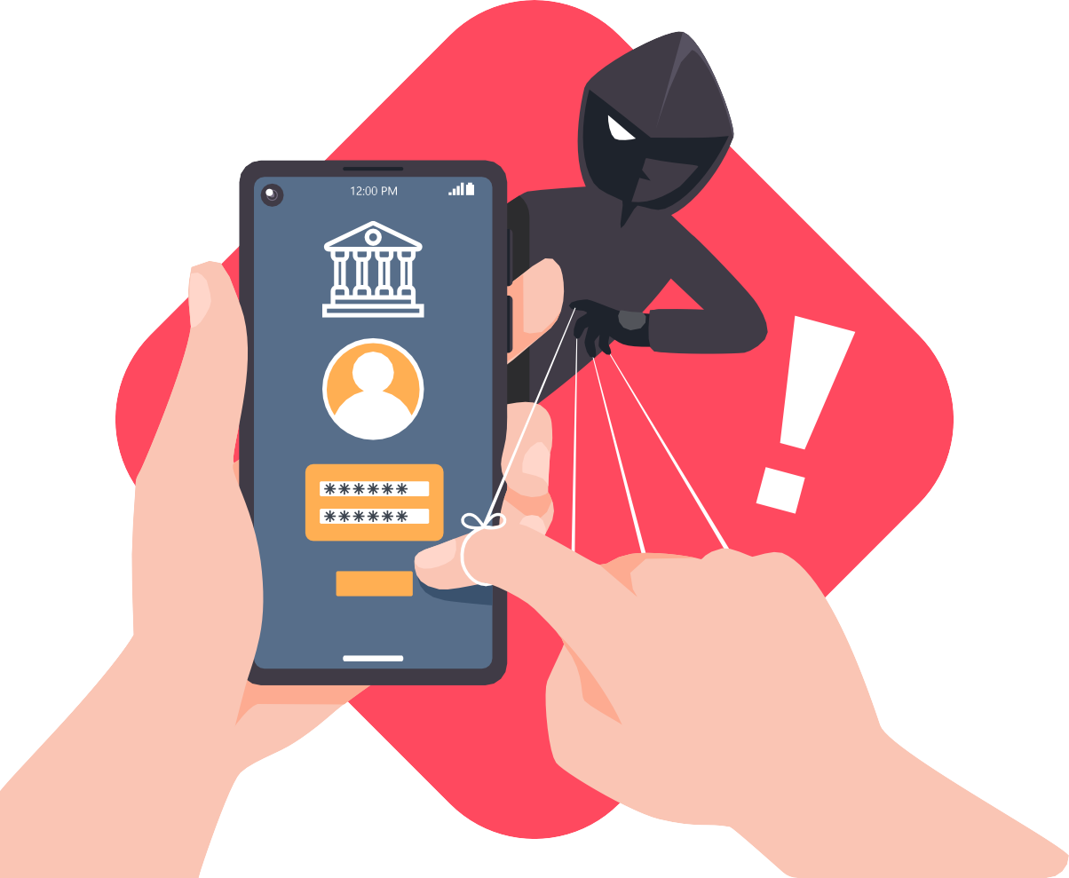
СОЦИАЛЬНАЯ ИНЖЕНЕРИЯ – ЗЛО
Телефон — основной инструмент мошенников. Большая часть хищений происходит с помощью социальной инженерии
Обман или злоупотребление доверием
Психологическое давление
3
ВОЙТИ
Манипулирование
Под влиянием социальной инженерии жертва добровольно расстается с деньгами или раскрывает личные и финансовые данные, которые нужны злоумышленникам для кражи средств

Slide 6
ФОРМУЛА УСПЕХА ТЕЛЕФОННЫХ МОШЕННИКОВ
эффект неожиданности
яркие эмоции
психологическое давление, паника
актуальная тема
Увы, мы готовы сделать ВСЁ,
что просят от нас мошенники

Slide 7
ЭМОЦИИ, КОТОРЫЕ ВЫЗЫВАЕТ ИНФОРМАЦИЯ ОТ ТЕЛЕФОННЫХ МОШЕННИКОВ
ПОЛОЖИТЕЛЬНЫЕ ОТРИЦАТЕЛЬНЫЕ
РАДОСТЬ НАДЕЖДА
ЖЕЛАНИЕ ПОЛУЧИТЬ ДЕНЬГИ
СТРАХ ПАНИКА
ЧУВСТВО СТЫДА
«Вы выиграли крупную сумму денег»
«Вам положены социальные выплаты»
«Пенсионный фонд рад сообщить вам о перерасчете вашей пенсии,
вам положена выплата в размере…»
«С вашего счета списали все деньги»
«Ваш родственник попал в аварию и сбил человека»
«Вас беспокоит следователь Следственного комитета, вы участник уголовного дела»

Slide 8
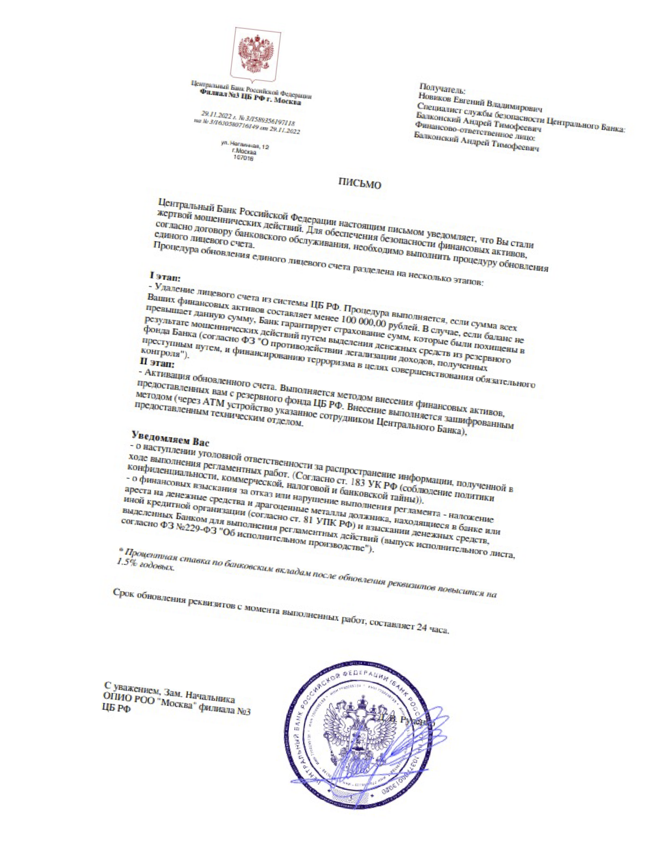
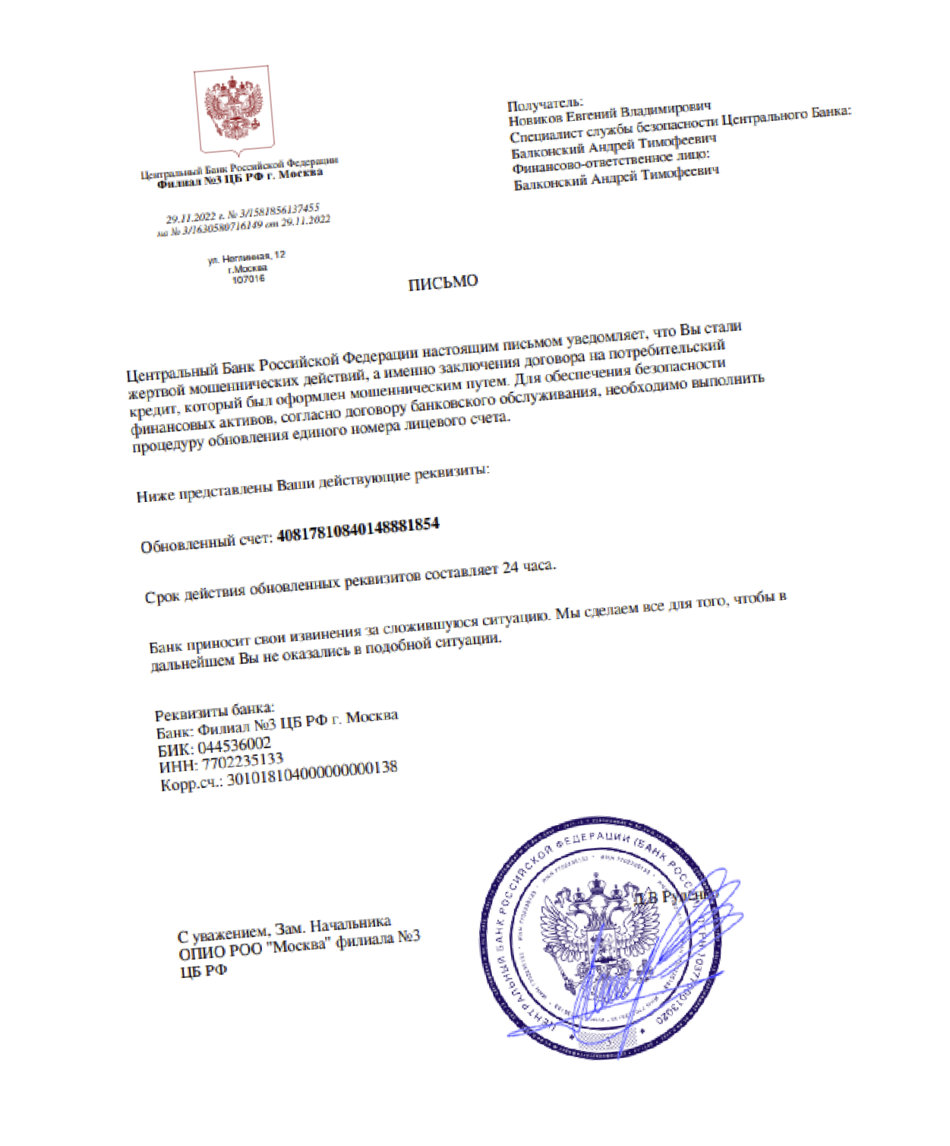
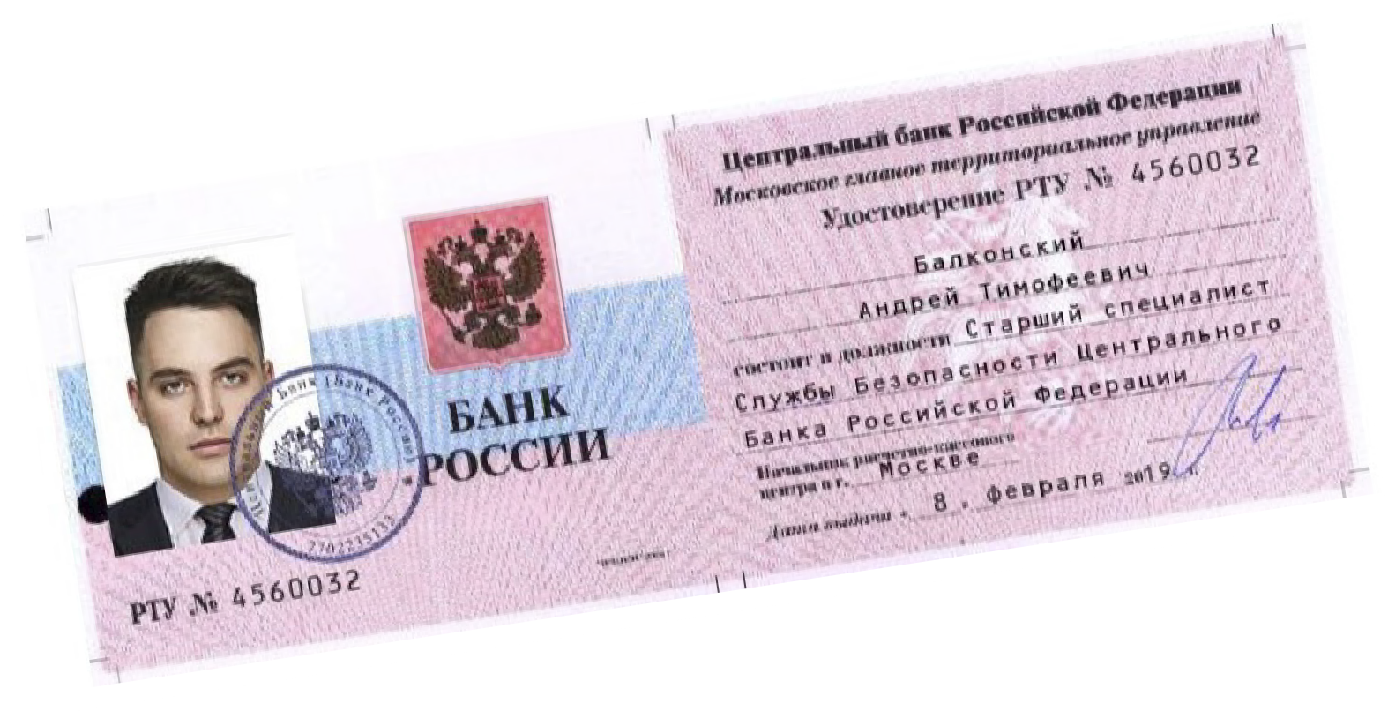
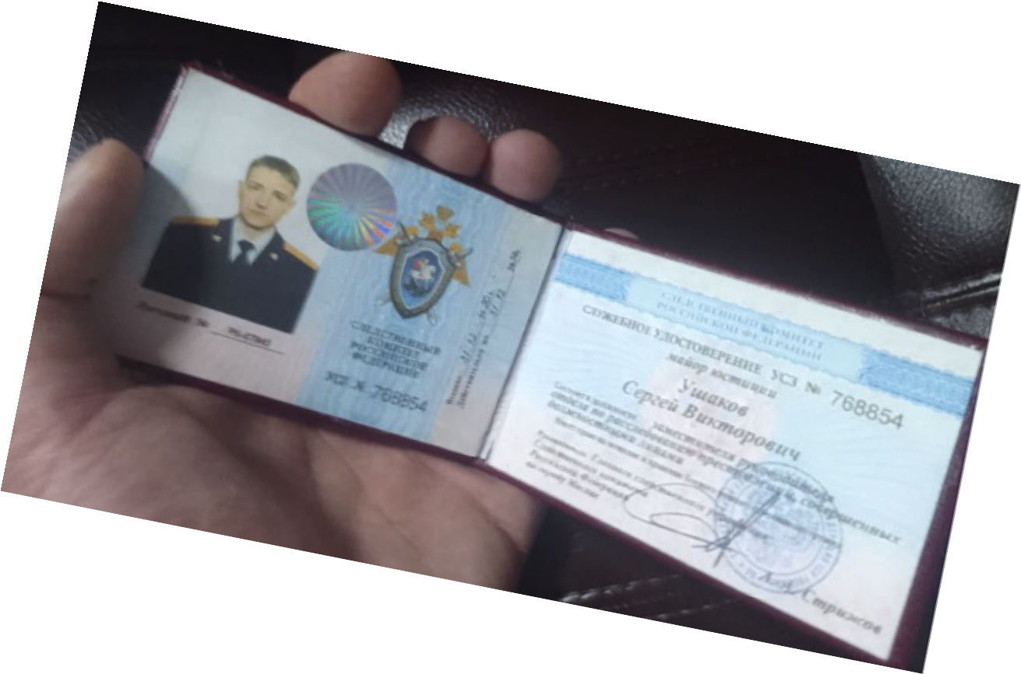
ЛЖЕСОТРУДНИКИ ЦЕНТРОБАНКА: ФАЛЬШИВЫЕ ДОКУМЕНТЫ

Slide 9
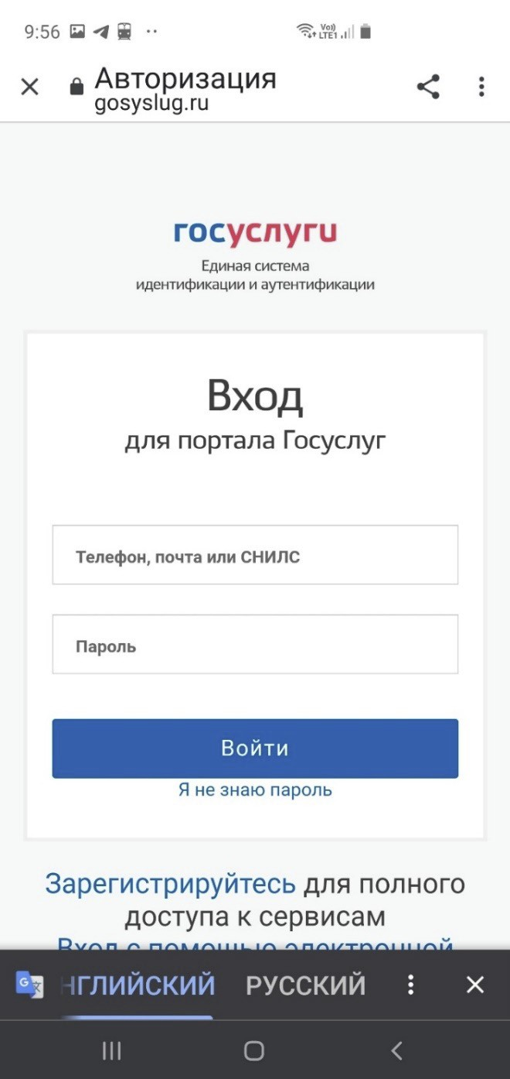
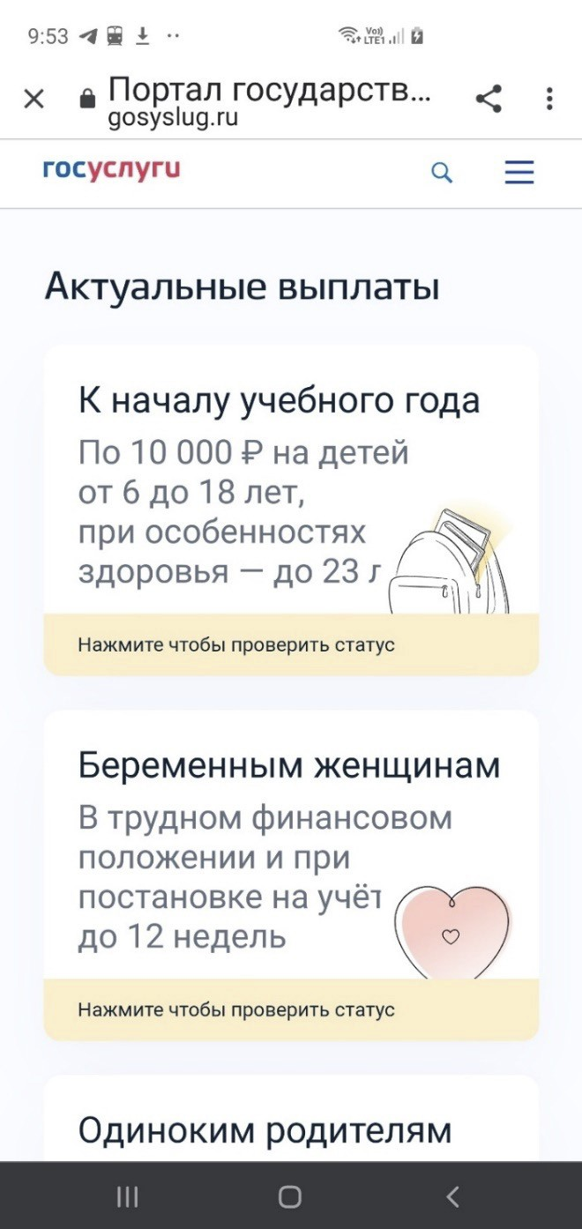
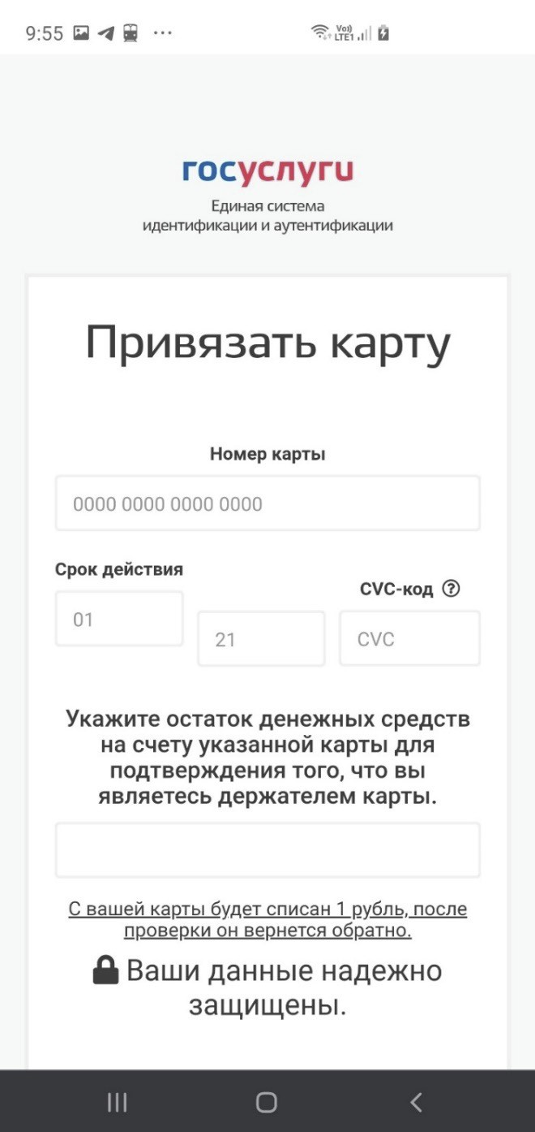
САЙТЫ, МАСКИРУЮЩИЕСЯ ПОД «ГОСУСЛУГИ»
2
3
1

Slide 10
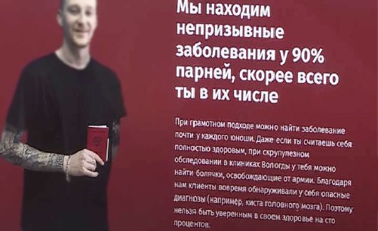
НОВОСТНОЙ ФИШИНГ
ОФОРМИТЬ

Slide 11
МОШЕННИЧЕСКИЕ ИНТЕРНЕТ-РЕСУРСЫ: МЕРЫ БАНКА РОССИИ
Банк России блокирует сайты злоумышленников при поддержке Генеральной прокуратуры РФ
ТЫС. ЕДИНИЦ
2021
2022
3100
10716*
Среднее время блокировки составляет от трех часов до нескольких дней
Количество заблокированных ресурсов (через регистраторов доменных имен)
ТЫС. ЕДИНИЦ
8469
2019
2021
6213
2020
7680
2022
5217
* В том числе 1942 страницы соцсетей (за период с 28.02.2022 по 31.12.2022)

Slide 12
ОБЩИЕ ПРАВИЛА ПОВЕДЕНИЯ С КИБЕРМОШЕННИКАМИ
Не сообщайте никому личную и финансовую информацию (данные карты)
Установите антивирусные программы на все свои гаджеты и регулярно обновляйте их
Не читайте сообщения и письма от неизвестных адресатов и не перезванивайте по неизвестным номерам
Не переходите по сомнительным ссылкам и не скачивайте неизвестные файлы или программы
Заведите отдельную банковскую карту для покупок в Интернете
Будьте бдительны: не действуйте второпях и проверяйте информацию!
Расскажите эти правила поведения своим друзьям и знакомым!

Slide 13
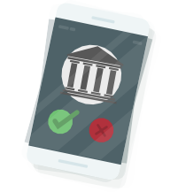
ОБЩИЕ ПРАВИЛА ПОВЕДЕНИЯ С КИБЕРМОШЕННИКАМИ
Самостоятельно звоните в свой банк по номеру телефона, указанному на обратной стороне карты или на официальном сайте банка
Установите двухфакторный способ аутентификации – например, логин и пароль + подтверждающий код из СМС
Официальные сайты финансовых организаций в поисковых системах (Яндекс, Mail.ru) помечены цветным кружком с галочкой
Будьте бдительны: не действуйте второпях и проверяйте информацию!
Расскажите эти правила поведения своим друзьям и знакомым!

Slide 14
ЧТО ДЕЛАТЬ, ЕСЛИ МОШЕННИКИ ПОХИТИЛИ ДЕНЬГИ С КАРТЫ?
1
Заблокируйте
2
Сообщите
в банк
3
Напишите
заявление в полицию
карту
в мобильном приложении банка звонком на горячую линию банка личным обращением в отделение банка
при личном обращении в ближайший отдел ОВД
в течение суток
как можно скорее
сразу же

Slide 15
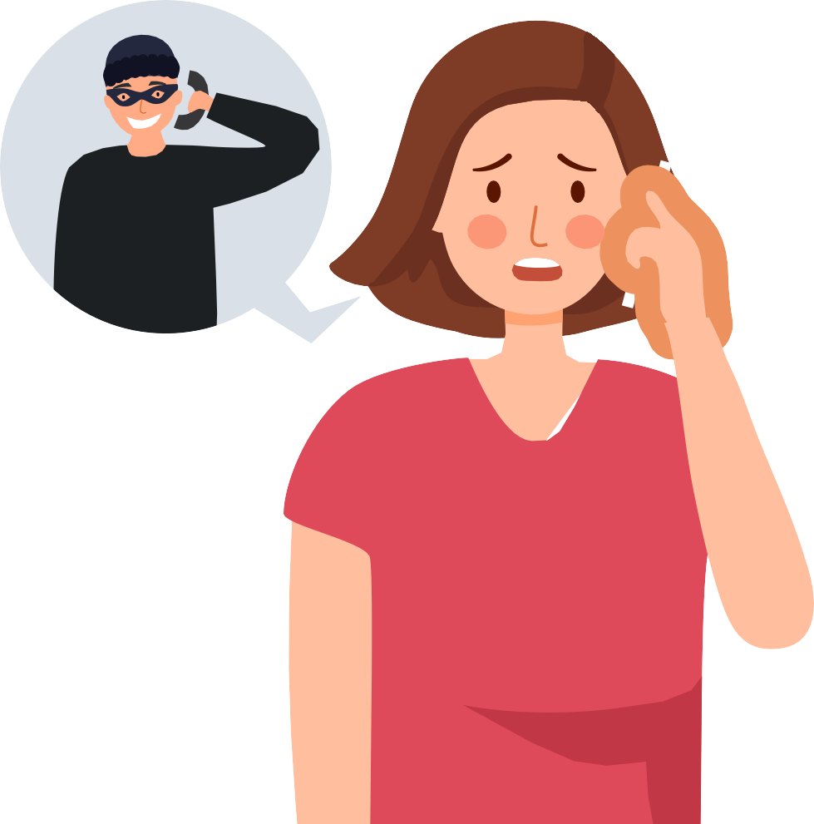
КАК ПРОТИВОСТОЯТЬ ТЕЛЕФОННЫМ МОШЕННИКАМ
Не отвечайте
на звонки с незнакомых номеров
5
Самостоятельно позвоните
близкому человеку /
в банк / в организацию
1
₂ Прервите разговор,
если он касается
финансовых вопросов
6
Не перезванивайте по незнакомым номерам
3
Не торопитесь
принимать решение
4
Проверьте информацию в Интернете
или обратитесь за помощью
к близким родственникам
Возьмите паузу
и спросите совета у родных и друзей!

Slide 16
ПРОТИВОДЕЙСТВИЕ ТЕЛЕФОННЫМ МОШЕННИКАМ: МЕРЫ БАНКА РОССИИ
Банк России инициирует блокировку номеров, с которых мошенники звонят гражданам
ТЫС. ЕДИНИЦ
2022
756 072
179 071
Зачастую злоумышленники звонят с мобильных номеров. Иногда звонят через мессенджеры
Могут использовать технологию подмены номера, т.е. подделывают номера банков или организаций
2021
2020
26 397
2019
14 152

Slide 17
ПРИЗНАКИ ФИШИНГОВЫХ САЙТОВ
Ошибки в адресе сайта
Сайт состоит из 1 страницы
(только для ввода данных)
В адресной строке отсутствует замочек
В названии сайта нет https
Ошибки в тексте и дизайне
Побуждают ввести свои
личные / финансовые данные
Относитесь с подозрением к письмам (сообщениям) с неизвестными ссылками и файлами для скачивания!
Предлагают скачать файл, установить программу

Slide 18
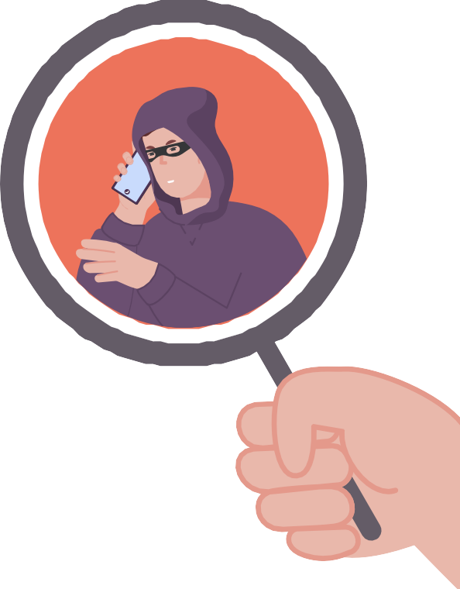
ПОПУЛЯРНЫЕ УЛОВКИ МОШЕННИКОВ В ИНТЕРНЕТЕ
Интернет-магазины и аукционы
Восстановление кредитной истории
Сообщение о крупном выигрыше или выплате от государства
Заманчивое предложение о работе
Льготные кредиты
Туристические путевки со скидкой
Сбор «пожертвований» для детей, больных, животных и др.
Предложение вложиться
в высокодоходные инвестиции
Не верьте слепо предложениям в Интернете — проверяйте информацию на достоверность!

Slide 19
ПРОТИВОДЕЙСТВИЕ КИБЕРМОШЕННИКАМ: МЕРЫ БАНКА РОССИИ
Обмен информацией с МВД России
Самоограничение онлайн-операций
Отключение каналов ДБО дропам
Новый порядок возврата похищенных денежных средств
Внедрение периода охлаждения

